Slide 1
НАВИГАТОР
ДОПОЛНИТЕЛЬНОГО
ОБРАЗОВАНИЯ
Инструкция для родителей по регистрации на сайте
«НАВИГАТОР ДОПОЛНИТЕЛЬНОГО ОБРАЗОВАНИЯ
ДЕТЕЙ БРЯНСКОЙ ОБЛАСТИ»

Slide 2
УВАЖАЕМЫЕ РОДИТЕЛИ!
Просим Вас в ближайшее время в обязательном порядке
зарегистрироваться и зарегистрировать Вашего ребенка на
сайте Навигатора дополнительного образования детей
Брянской области.
Просьба о регистрации сообщить руководителю
объединения, в котором занимается Ваш ребенок!

Slide 3
Региональный информационный ресурс
"Навигатор дополнительного образования"
(Навигатор) – интернет -портал, где родители ищут
кружки и секции для своих детей, а организации дополнительного образования привлекают детей на свои занятия.
Навигатор предназначен для повышения вариативности, качества и доступности дополнительного образования, создания условий для участия семьи и общественности в управлении развитием системы дополнительного образования детей, формировании эффективной межведомственной системы управления развитием дополнительного образования детей
.

Slide 4
ЦЕЛЬ СОЗДАНИЯ НАВИГАТОРА
организация
удобного доступа
для родителей и обучающихся
к
актуальной информации о дополнительных
образовательных программах и мероприятиях
дополнительного образования, проводимых в
регионе.

Slide 5
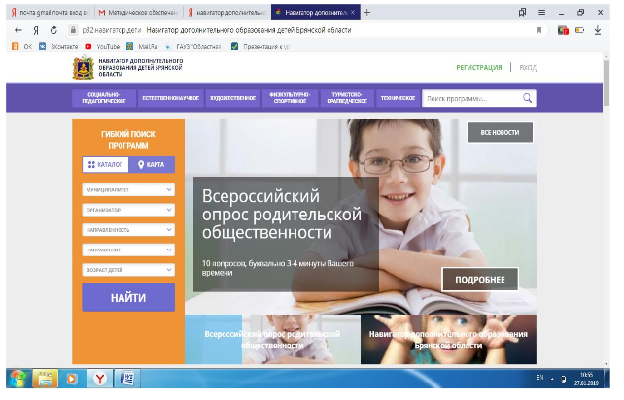
..

Slide 6
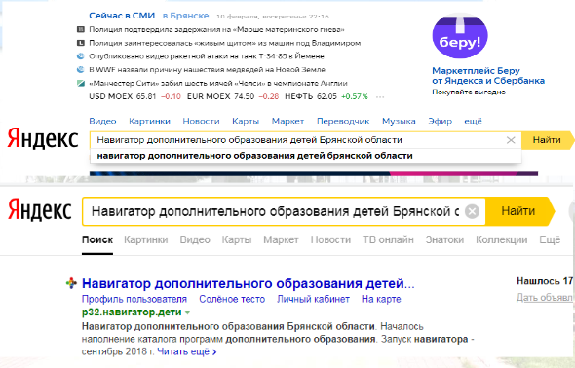
1.
Зайти на сайт навигатора: http//p32.навигатор.дети
Набираем в поисковой строке любого браузера
Навигатор дополнительного образования детей Брянской области

Slide 7
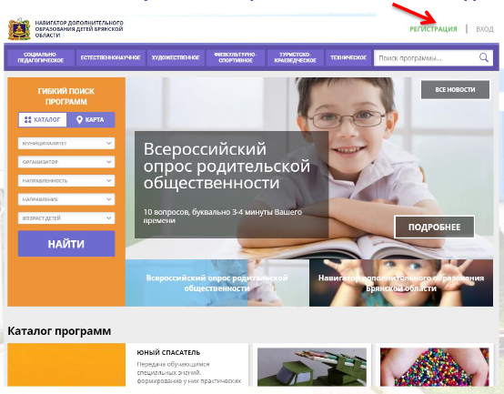
2. Нажать на ссылку РЕГИСТРАЦИЯ и заполнить личные данные
• 1
• 1
• 1

Slide 8
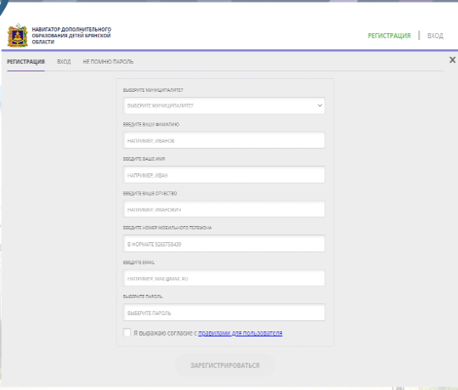
-
.

Slide 9
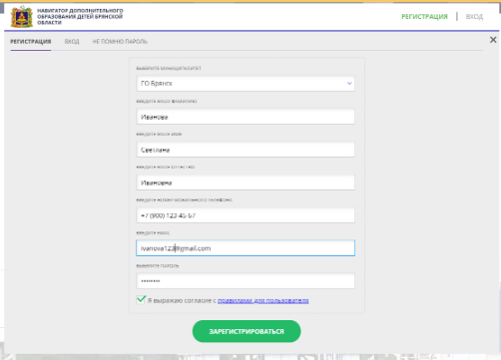
РЕГИСТРАЦИЯ
[
3. Заполняем регистрационную форму.
В строке «ВЫБЕРИТЕ МУНИЦИПАЛИТЕТ» выбираем Навлинский район.
Далее вносим следующие данные: Фамилию, имя, отчество, номер мобильного телефона, адрес электронной почты и пароль.
Запомните свой логин и пароль – они Вам будут необходимы в дальнейшем.
Ставим галочку в квадратике Я выражаю согласие...
Нажимаем на кнопку «ЗАРЕГИСТРИРОВАТЬСЯ».

Slide 10
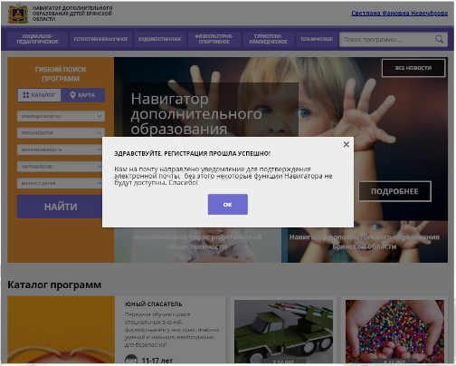

Slide 11
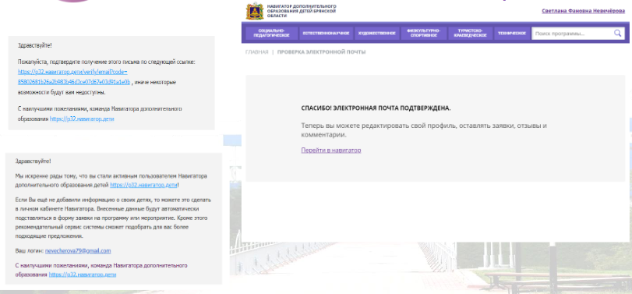
4. Вам на почту поступит сообщение от Отдела поддержки Навигатора
со ссылкой для подтверждения вашего электронного адреса.
Перейдите по ссылке, указанной в письме, чтобы подтвердить свой
e-mail и пользоваться всеми возможностями портала.
'

Slide 12
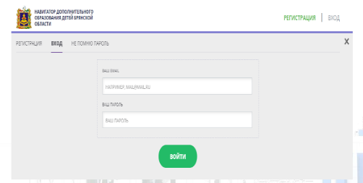
5. Под своим логином и паролем входим в личный кабинет и
выбираем программу
-

Slide 13
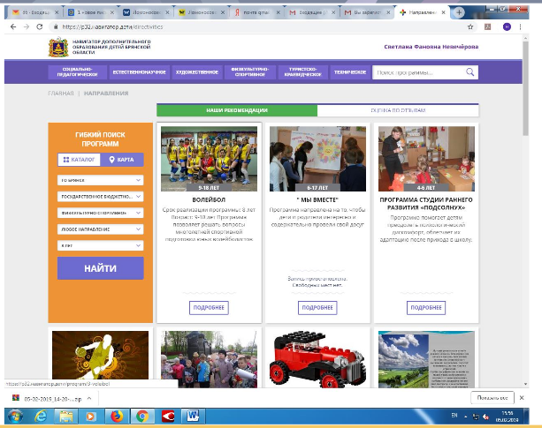

Slide 14
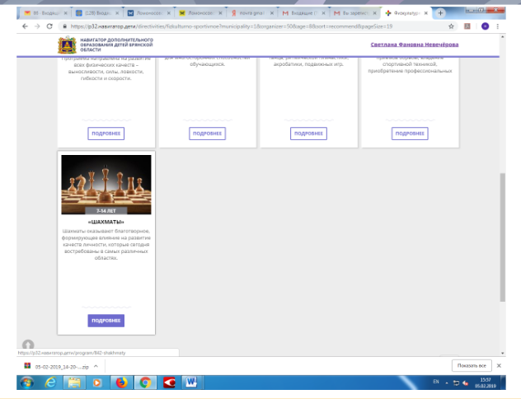

Slide 15
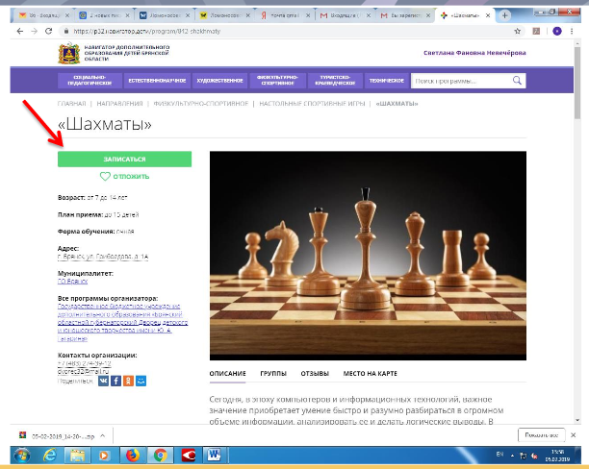
а

Slide 16
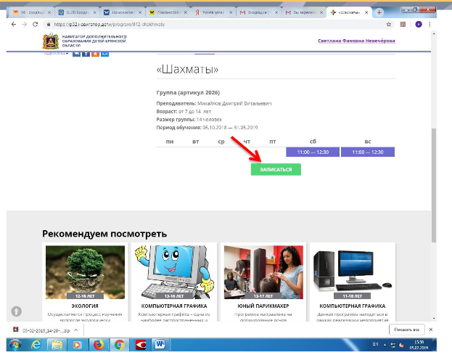

Slide 17
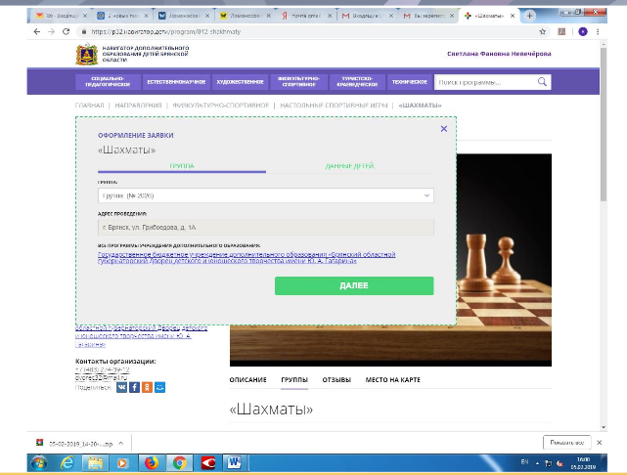
•
. "

Slide 18
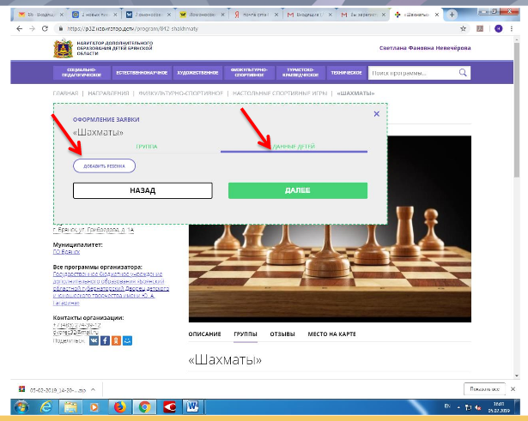

Slide 19
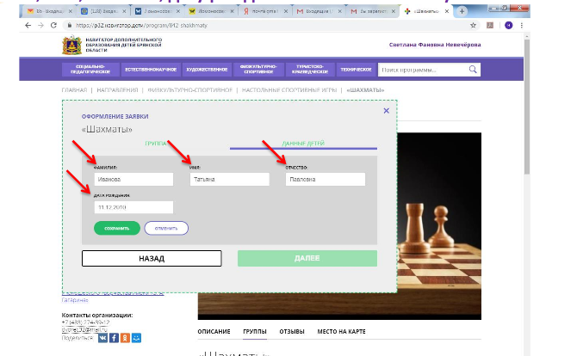
6. Заполнить данные ребенка:
Фамилию, имя, отчество, дату рождения.
Нажать на кнопку «СОХРАНИТЬ».
)

Slide 20
7.После внесения всех данных Вам на электронную почту придет сообщение о дате и времени поступления заявки

Slide 21
После регистрации в Навигаторе родитель должен зайти в личный кабинет.
После этого в каталоге программ задаем следующие параметры: Муниципалитет – Навлинский район;
Организатор - наименование выбранной образовательной организации;
Направленность – ВЫБИРАЕТЕ ИЗ СПИСКА;
Направление – ВЫБИРАЕТЕ ИЗ СПИСКА;
Возраст детей – УКАЗЫВАЕТЕ ВОЗРАСТ РЕБЕНКА.

Slide 22
Нажимаем на кнопку подробнее
Нажимаем на кнопку ПОДРОБНЕЕ

Slide 23
Во вкладе ГРУППЫ выбираем номер группы, в которой
занимается Ваш ребенок, и нажимаем ЗАПИСАТЬСЯ

Slide 24
СПАСИБО
ЗА ВНИМАНИЕ!

